Slide 1
Правила техніки безпеки в кабінеті хімії
Хімія 7 клас

Slide 2

Розглянемо такі питання:
Правила поведінки в кабінеті хімії
Правила безпеки під час роботи з лабораторним посудом та обладнанням кабінету хімії
Маркування небезпечних речовин

Slide 3
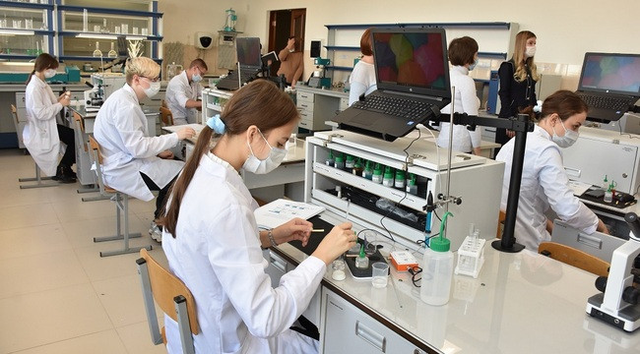
Правила поведінки в кабінеті хімії
Входити в кабінет хімії і лаборантську лише з дозволу вчителя.
Входити в кабінет і виходити з кабінету спокійно, щоб випадково не перевернути хімічний посуд, устаткування або реактиви, що знаходяться на столі.

Slide 4
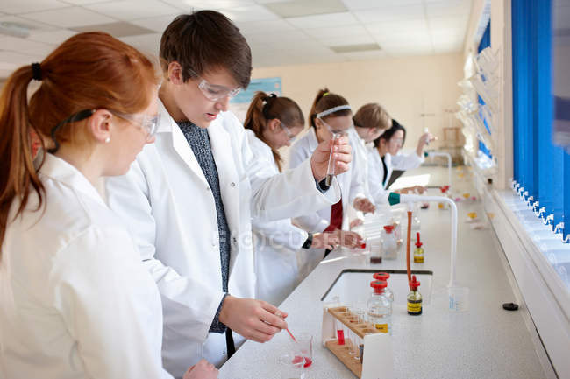
Займати в кабінеті завжди одне і те ж робоче місце
Працюйте в кабінеті хімії обов'язково в халаті

Slide 5
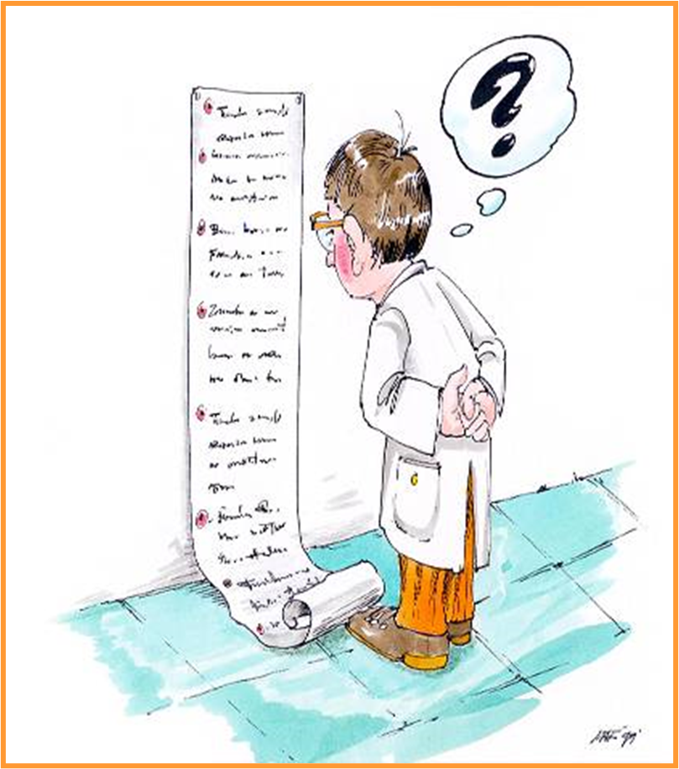
Перед тим як приступити до виконнання експерименту, уважно вивчи інструкцію

Slide 6
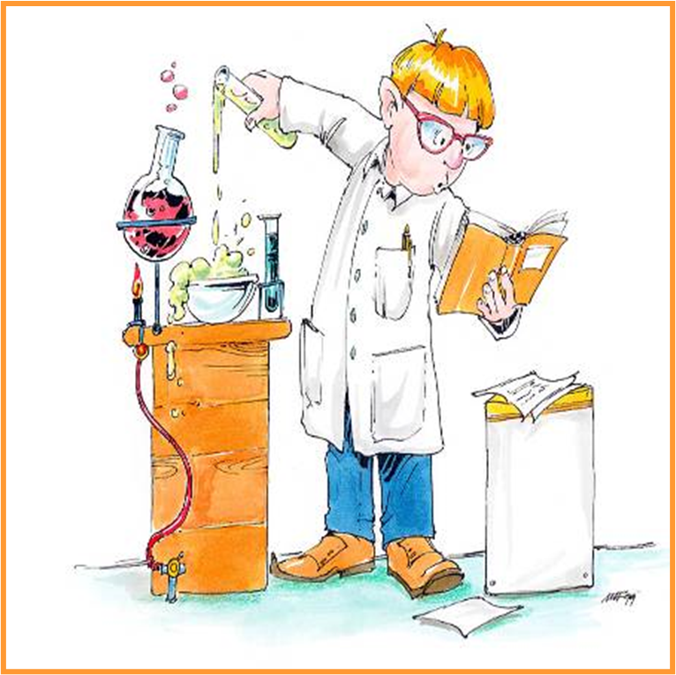
Експерименти потрібно виконувати строго по інструкції використовуючи точно вказані кількості речовин
          Виконуйте тільки ті хімічні досліди, які узгоджено з учителем, під його наглядом або наглядом лаборанта

Slide 7
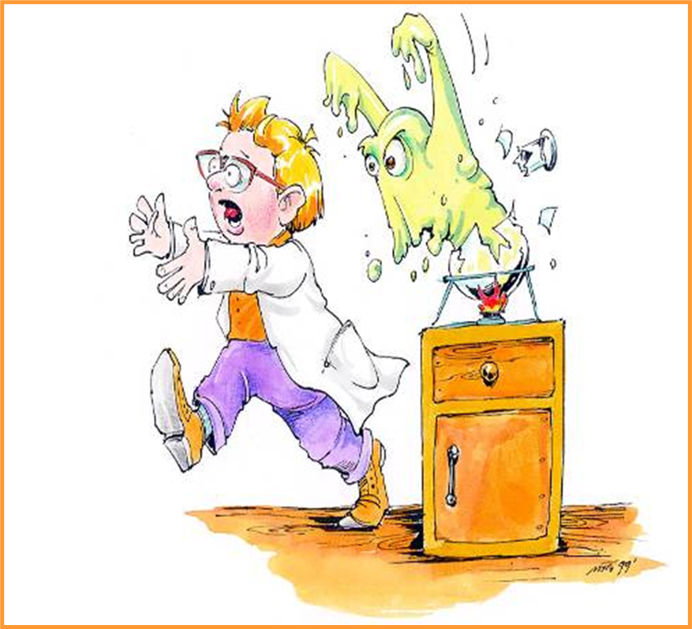
Пам’ятайте речовина може бути небезпечною якщо невірно з нею поводитись
Без вказівок учителя не змішуйте невідомі вам речовини

Slide 8
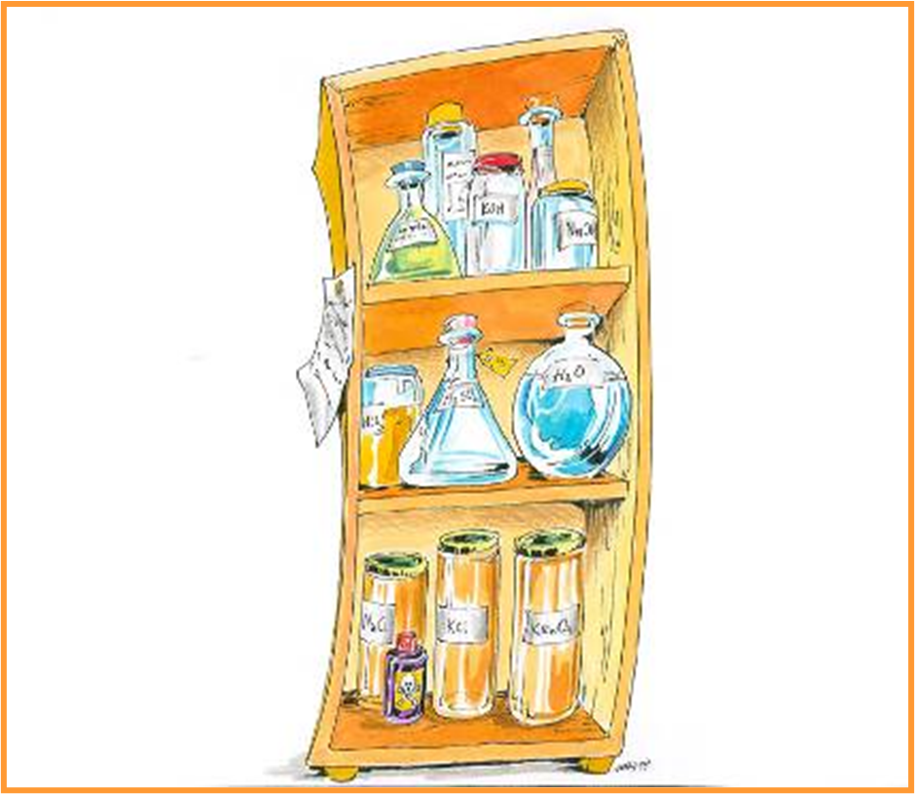
Уважно читайте етикетку на посудині з речовиною
Користуватися реактивами можна лише з тих склянок на яких є підписи

Slide 9
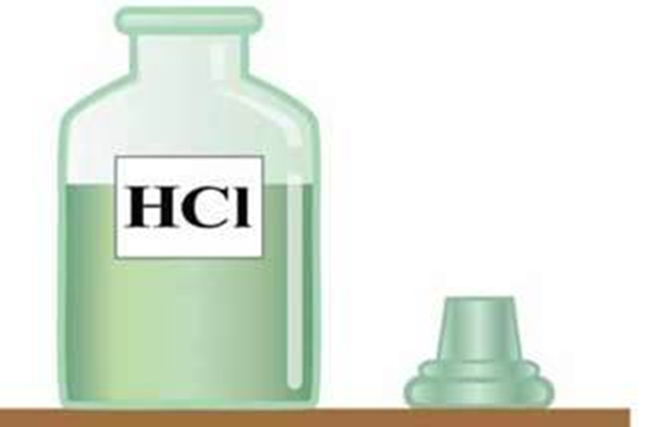
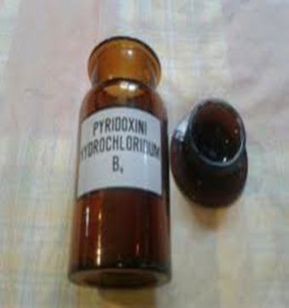
Відкривши посудину, пробку (корок) кладіть на лабораторний стіл не боком, а так, як зображено на малюнку
Посудину, з якої взяли реактив, відразу закрийте пробкою і поставте на місце.

Slide 10
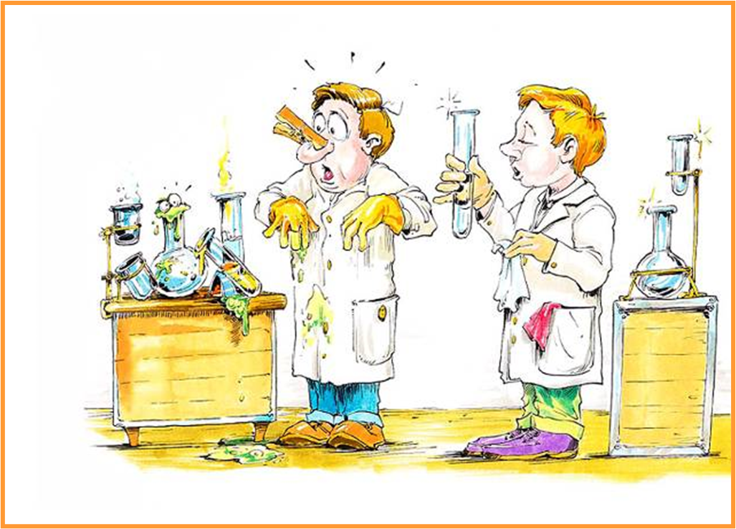
Використовуйте тільки чистий лабораторний посуд

Slide 11
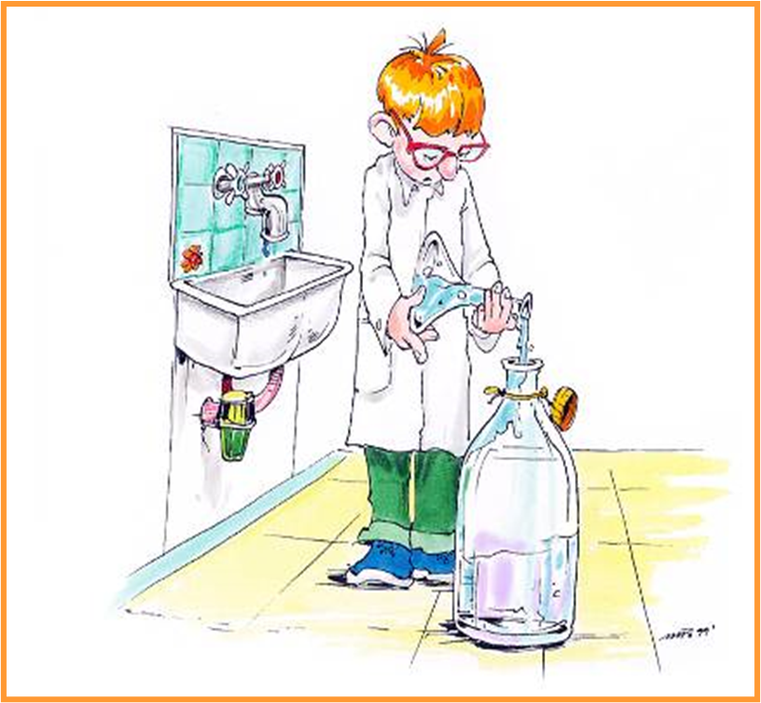
Надлишок узятого реактиву ні в якому разі не зливайте (не зсипайте) назад у посудину, де зберігався. Його дозволяється зливати (зсипати) у спеціальні склянки.
Відпрацьовані реактиви не зливайте у раковину не нейтралізовавши їх

Slide 12
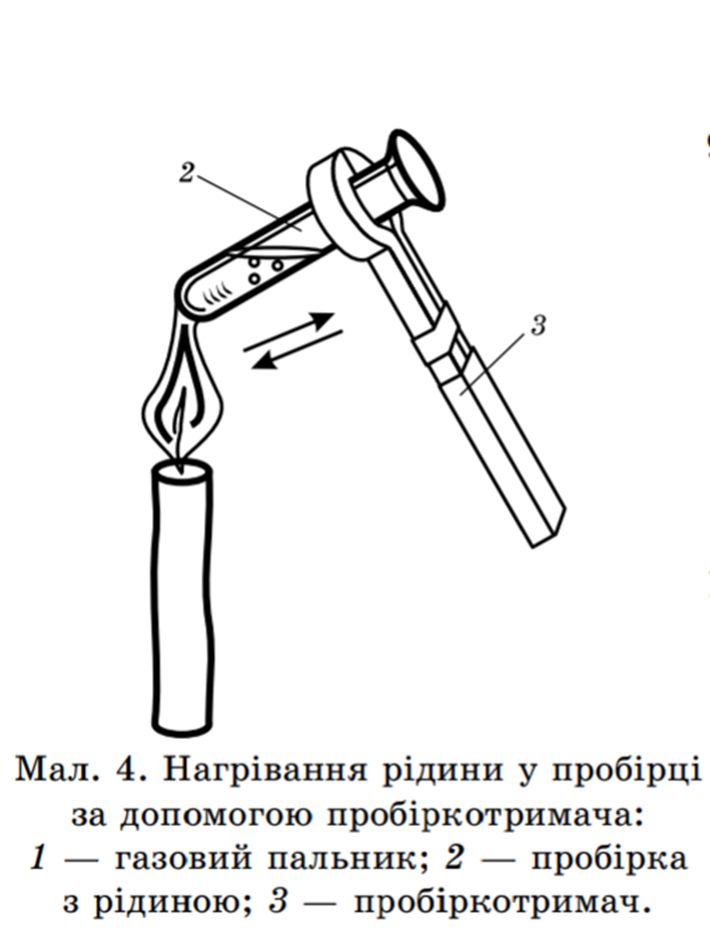
Під час нагрівання розчинів у пробірці користуйтеся дерев’яним тримачем .
Потрібно памятати що пробірку потрібно заповнити на третину та закріпити її в тримач.
Тримайте пробірку в направлені виходом від себе та товаришів що знаходяться поруч.
Щоб уникнути перегрівання, ніколи не нагрівайте пробірку лише знизу, а рівномірно прогрівайте всю пробірку, весь її вміст.
Не заглядайте в пробірку, в якій нагрівається рідина, і не нахиляйтеся над посудиною, в яку вона наливається

Slide 13
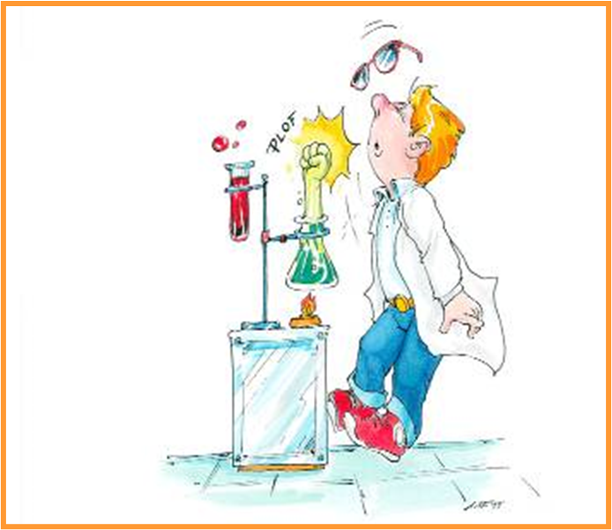
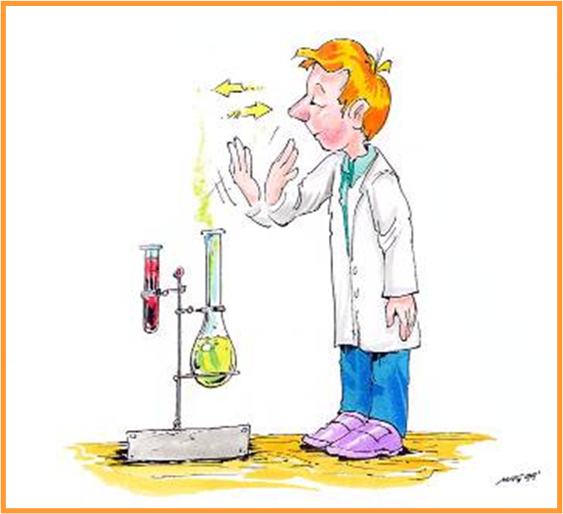
Нюхайте всі речовини обережно, спрямовуйте до себе пару чи газ рухами руки.

Slide 14
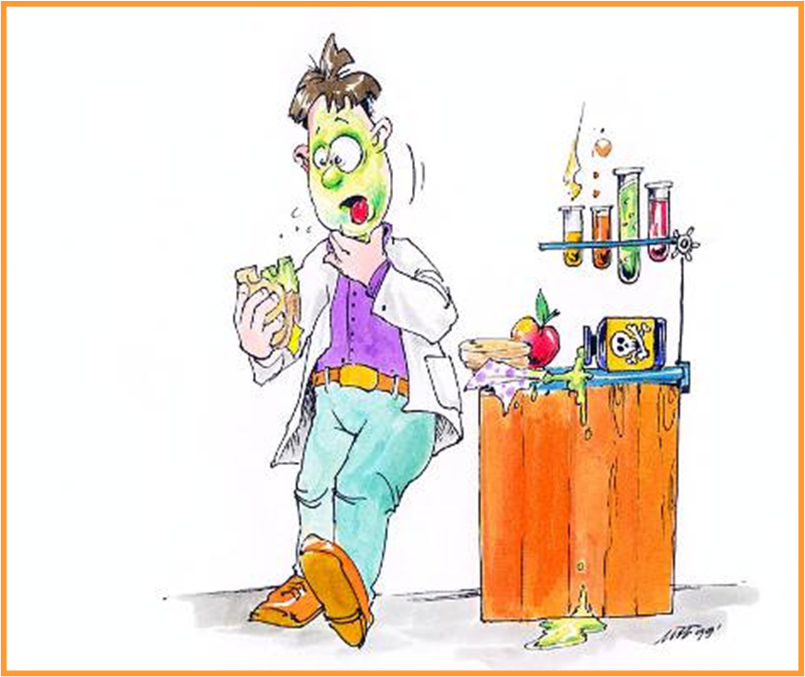
Не кладіть свої сніданки на лабораторні столи і ніколи не вживайте їжу в хімічному кабінеті
Ніколи не пробуйте хімічні реактиви на смак
Реактиви не повинні зберігатися разом з продуктами харчування

Slide 15
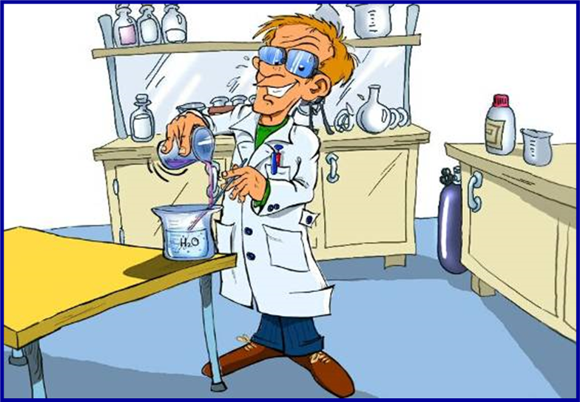
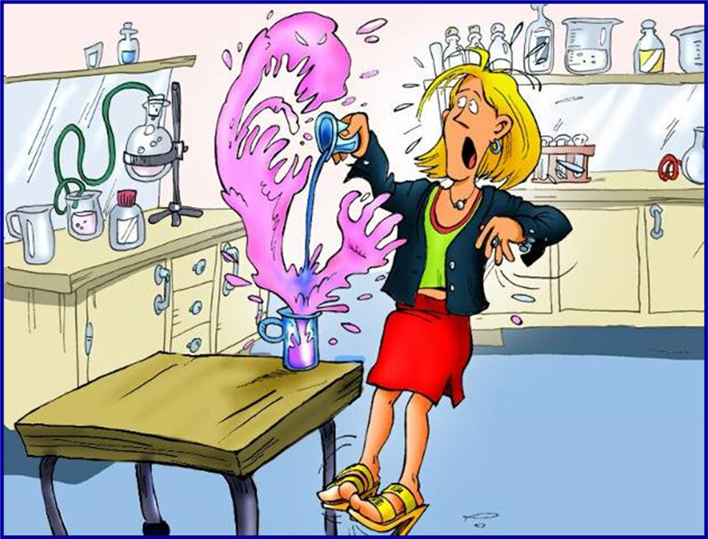
Будьте дуже обережні при роботі з кислотами. Бережіть очі! В разі потрапляння розчину кислоти на руки негайно змийте його великою кількістю води.
НІКОЛИ НЕ ДОДАВАЙТЕ ВОДУ У КИСЛОТУ
Будьте особливо обережні під час роботи з лугами!

Slide 16
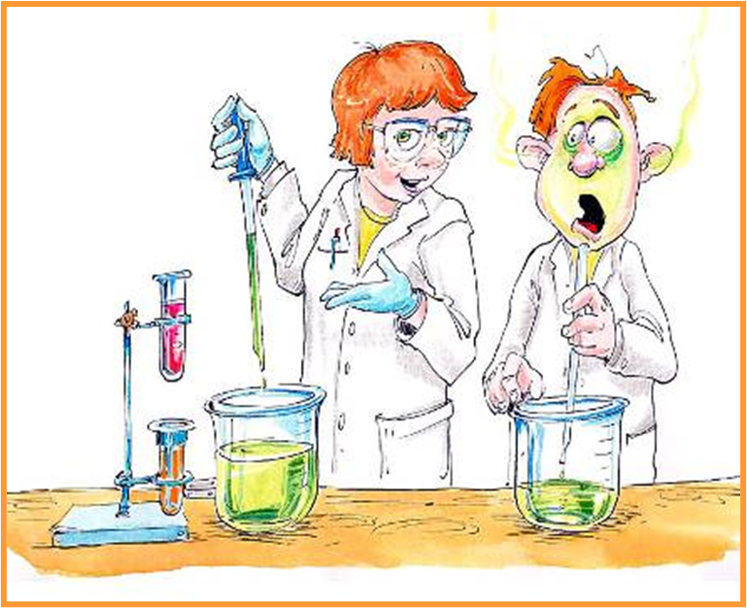
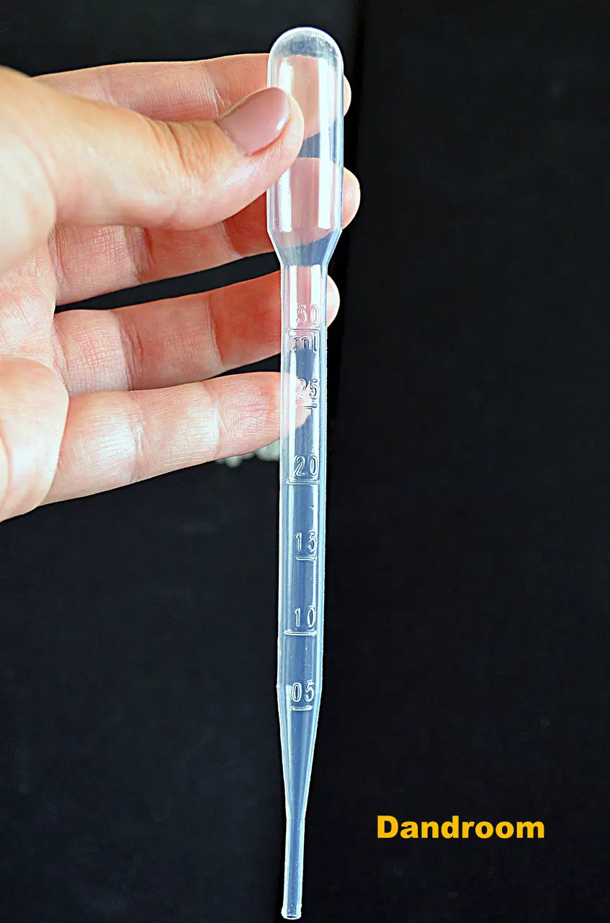
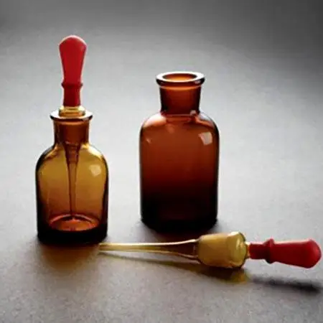
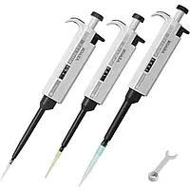
Рідину із посудин набирати потрібно піпеткою

Slide 17
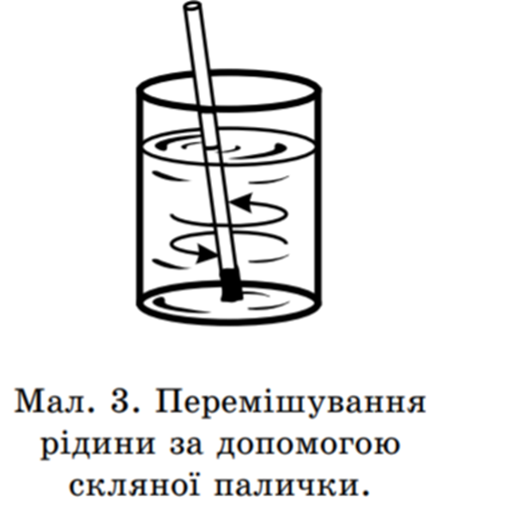
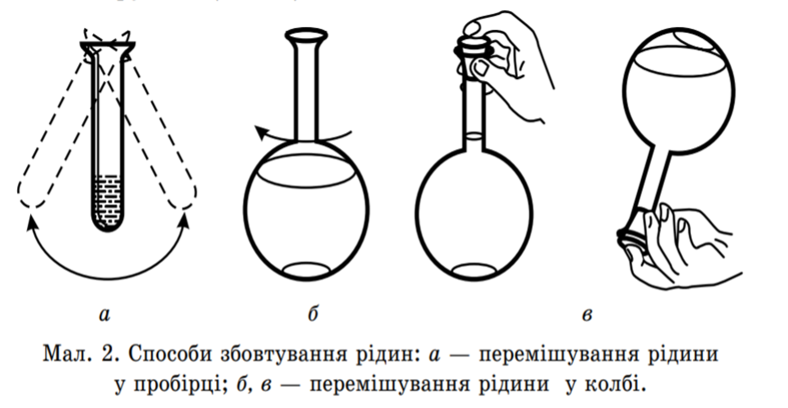
правила збовтування та перемішування рідини

Slide 18
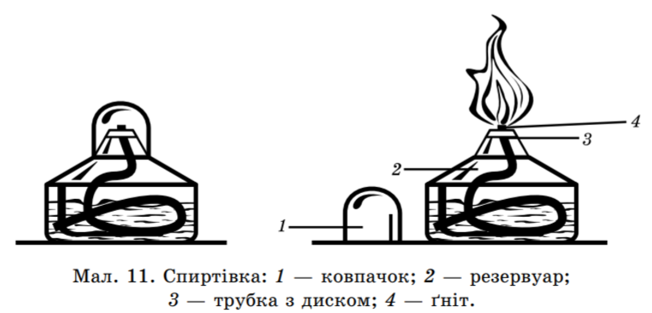
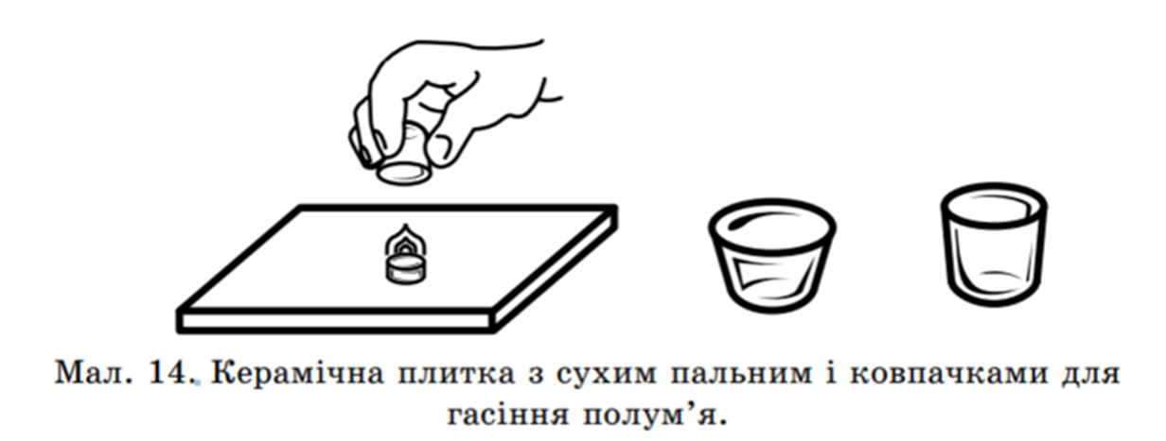
Правила роботи зі спиртівкою

Slide 19
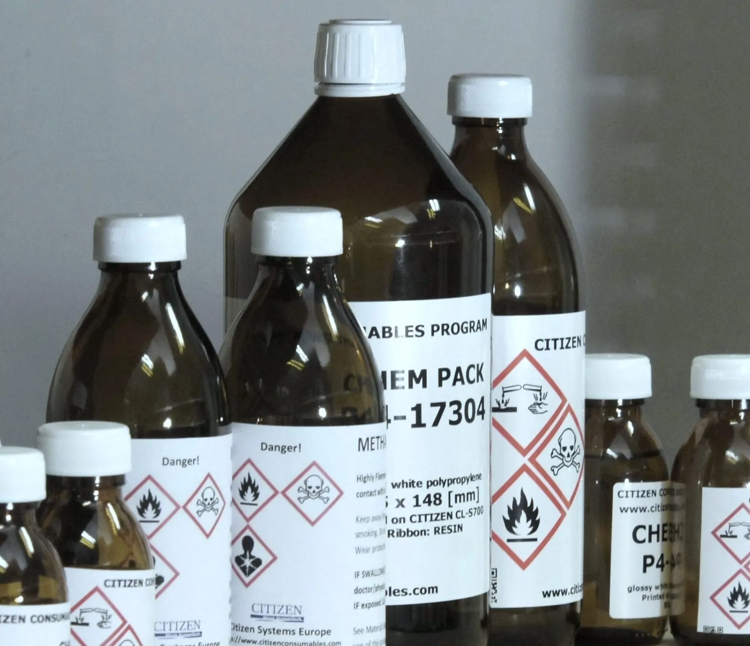
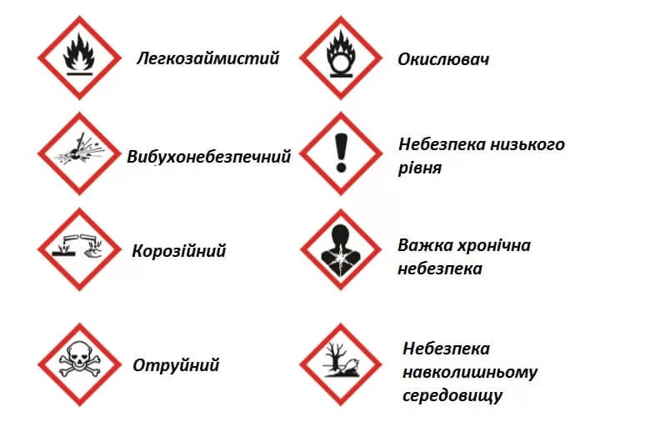
Попереджувальні знаки та маркування

Slide 20

Після закінчення роботи приберіть своє робоче місце, відключіть воду, вимкніть електроприлади й ретельно вимийте руки.

Slide 21

Знання правил техніки безпеки – збереже ваше життя та здоров'я!

